Slide 1
MALALA YOUSAFZAI

Slide 2
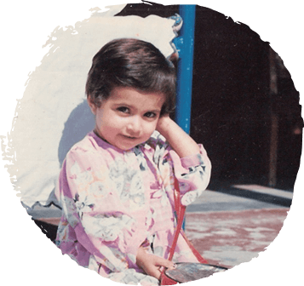
DOĞUMU VE EĞİTİM HAYATI
Malala 12 Temmuz 1997’de Pakistan’ın kuzey batısındaki Swat bölgesinde bulunan Mingora adlı bir kasabada doğdu. Babası Ziauddin Yousafzai onu bir Pashtun kahramanı olan Malalai’den esinlenerek isimlendirdi.
Yeni şeyler öğrenmeyi seven Ziauddin, evinin yanında bir okul yönetiyordu. Dünyada okula gitmeyen çocuk sayısının ikinci en yüksek ülke olduğu Pakistan’da bir eğitim savunucusu olarak tanınıyordu ve Taliban’ın kız çocuklarının okula gitmesini engelleme çabalarına karşı lafını sakınmayan bir muhalifti.

Slide 3
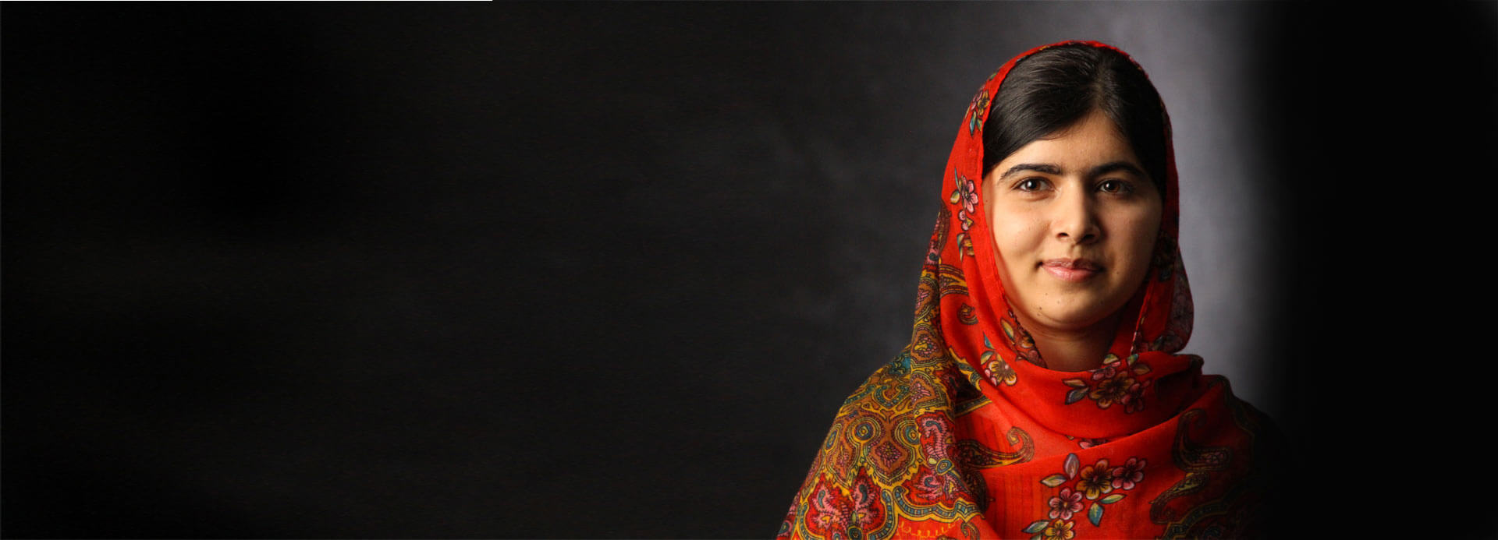
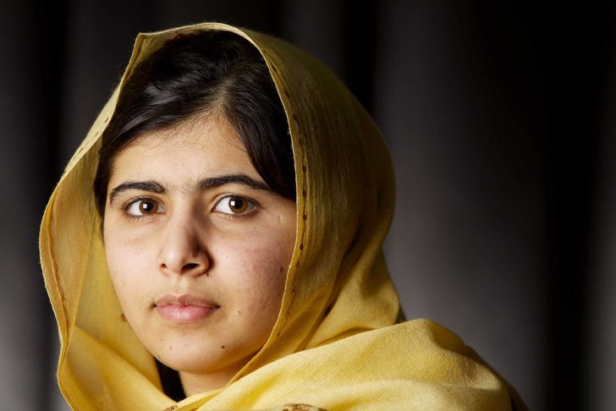
Malala babasının öğrenme tutkusunu paylaşıyordu ve okula gitmeyi çok seviyordu. 15 Ocak 2009’dan sonra Taliban Malala’nın doğduğu yer olan Mingora’da kız çocuklarının okula gitmesini yasakladı. Zaten bundan önce pek çok okulu yerle bir etmişlerdi. 17 Mart’a kadar kız çocuklarının eğitimlerine devam edebilecekleri ancak yalnızca burka giyerlerse okula gidebilecekleri ilan edildi.
Malala, okulunun saldırıya uğramasından duyduğu korku ve Swat’ta artan askeri hareketliliğe dair BBC’nın Urduca servisi için takma isim altında bir blog yazmaya başladı.

Slide 4
Malala ve babası ölüm tehditleri almaya başlamalarına rağmen eğitim hakkını savunmaya devam ediyorlardı. Bu sırada, Malala’ya The New York Times için yapılan bir belgeselde yer verildi ve BBC blogunun yazarı olarak ifşa edildi.
AVT Khyber, Daily Aaj’a ve Kanada’daki Toronto Star’a röportajlar veren Yusufzay, 19 Ağustos’ta Capital Talk programına çıktı. Ekim 2011’de Güney Afrikalı bir papaz olan Desmond Tutu'nun onu Çocuk Hakları Vakfı’nın Uluslararası Çocuk Barış Ödülü’ne aday göstermesiyle Malala iyice tanındı. Bundan yalnızca iki ay sonra da Pakistan’ın Ulusal Gençlik Barış Ödülü’nü aldı.

Slide 5
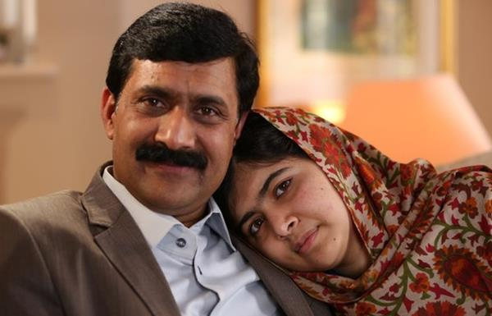

Slide 6
9 Ekim 2012'de Malala vurulduğunda servisle okuldan eve dönüyordu. Yüzünü kapatan saldırgan servisteki kızlara, ‘Hanginiz Malala? Ortaya çıkmazsa hepinizi vururum dedi.’ Bunun üstüne kendini ifşa eden Malala, tek kurşunla vuruldu. Olayda iki kız arkadaşı da yaralandı.
O tek kurşun Malala’nın başına isabet etmiş, boynuna inmiş ve omzunda durmuştu. Peshawar’da beş saat süren bir operasyondan sonra kurşun çıkartıldı.
17 Ekim’de komadan çıkan Malala’nın durumu beyninde hasar kalmadan atlatabileceği anlaşıldı. 3 Ocak 2013’e kadar tedavi gördüğü Queen Elizabeth Hastanesi’nden taburcu olan Malala Şubat ayında kafatasından bir ameliyat daha oldu.

Slide 7
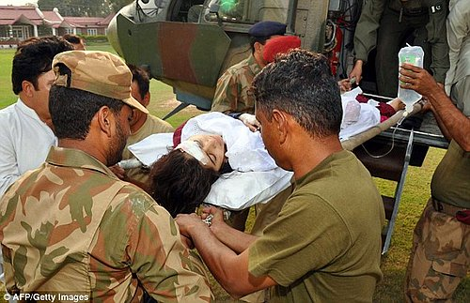
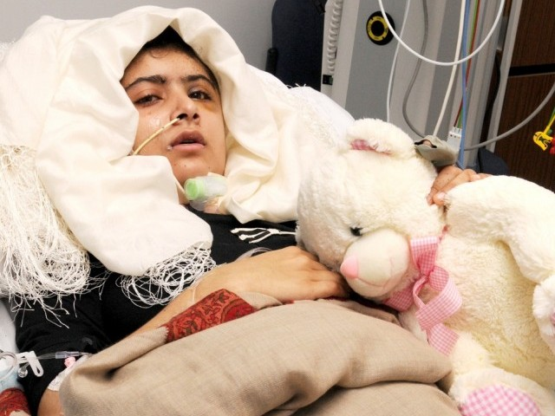

Slide 8
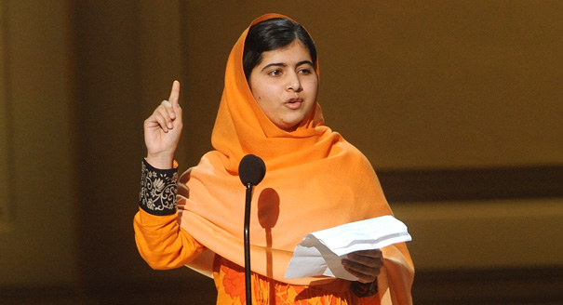
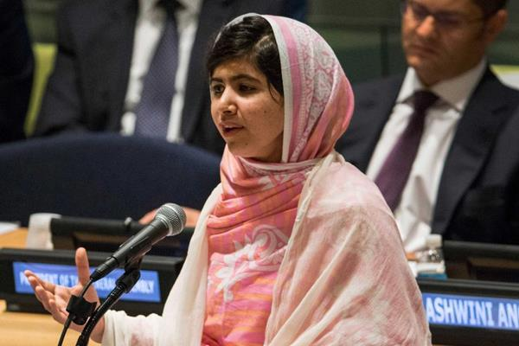
Haziran 2013’te Birleşmiş Milletler’de bir konuşma yapan Malala, Buckingham Sarayı’nda Kraliçe Elizabet ile tanıştı. O senenin Eylül ayında Harvard Üniversitesi’nde bir konuşma yaptı, Ekim ayında da Barack Obama ile görüştü
Malala Birleşmiş Milletler’deki konuşmasını yaptığı gün onun doğum günü olan 12 Temmuz’du. Saldırıdan sonra ilk kez o gün bir konuşma yapmıştı, Birleşmiş Milletler o günü Malala Günü ilan etti.

Slide 9
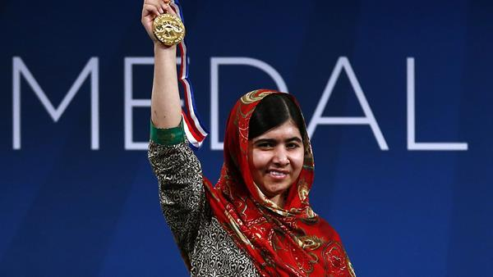
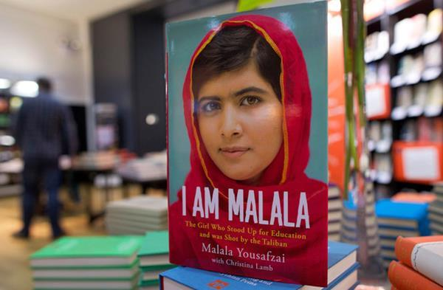
Malala 10 Ekim 2014’te Nobel Barış Ödülü’nü çocuklara yapılan baskıya karşı savaşı ve her çocuğun eğitim hakkı için verdiği mücadele için aldı. Böylelikle bu ödülü alan en genç kişi oldu.Abdus Salam’dan sonra Nobel Ödülü alan ikinci Pakistanlı oldu.
Malala’nın 2013’te Ben Malala isminde bir kitabı çıktı. O dönemde yaşadıklarını anlatan Malala, aynı zamanda kız çocuklarının eğitimi için yaptığı çalışmaları da bu kitapta anlattı.

Slide 10
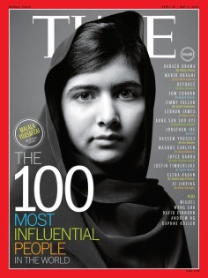
TIME Dergisi’nin 2013 yılında hazırladığı “Dünyanın En Etkili 100 Kişisi” listesinde yer aldı.

Slide 11
